Slide 1

T
CUAI Stanford Univ. CS224n 스터디(NLP)
Lecture 06 – Language Models and Recurrent Neural Networks
2024.11.05.
발표자 : 조민지

Slide 2
목차
Language Modeling
n-gram Language Models
Problems with n-gram Language Models
Generating text with a n-gram Language Model
A fixed-window neural Language Model
Recurrent Neural Language Networks(RNN)
Training a RNN Language Model
Backpropagation for RNNs
Generationg Text with RNN
Evaluating Language Models
The usages of RNN

Slide 3
Language Modeling

Slide 4

Language Modeling
다음에 올 단어를 예측하는 task
Word x^(t+1)은 predefined vocabulary set V로부터 예측됨
-> 일종의 classification 문제
MFCC 특징 생성

Slide 5
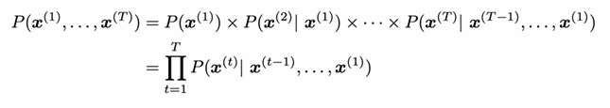
Language Modeling
LM이 piece of text에 확률을 assign한다고 볼 수도 있음
MFCC 특징 생성

Slide 6
n-gram Language Models

Slide 7

n-gram Language Models
어떻게 LM을 학습시킬 것인가? -> 딥러닝 이전의 n-gram language model
N-gram : n개의 연속된 단어들의 chunk
(unigrams, bigrams, trigrams, 4-grams ...)
Idea : Different n-grams가 얼마나 빈번하게 등장하는가에 대한 통계를 수집
-> 다음 단어의 예측에 사용
MFCC 특징 생성

Slide 8
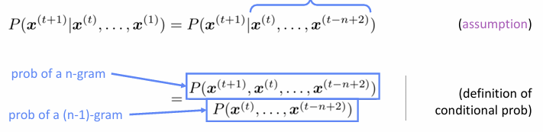

n-gram Language Models
Simplifying assumption : x^(t+1)은 이전 (n-1)개의 단어에만 의존한다
-> 이전 단어들이 주어졌을 때의 conditional probability 문제가 됨
-> 거대한 corpus에서 단어가 몇 번 등장했는지를 count해서 확률을 계산
MFCC 특징 생성

Slide 9
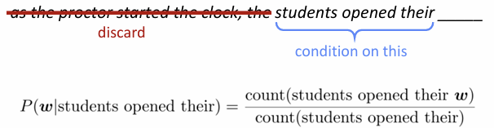
n-gram Language Models : 예시
“as the proctor started the clock, the student opened their _____”
-> 4-gram LM을 학습시킨다면?
-> ‘proctor’라는 맥락을 무시하므로 예측 성능이 떨어짐
MFCC 특징 생성

Slide 10

Sparsity Problems with n-gram LM
Problem1 :
(Partial) Solution :
Problem2 :
(Partial) Solution :
분자 = 0인 경우 train data에 나타난 적 없는 단어는
합리적이더라도 확률을 0이라 계산함
Vocabulary V의 모든 단어 w의 count에 아주 작은 delta를 더함 (smoothing : sparce prob dist를 smooth prob dist로)
분모 = 0인 경우 아예 확률을 계산할 수 없음
N의 크기를 줄여서 n-gram이 train corpus에 등장하기를 기대함 (backoff)
MFCC 특징 생성
N을 크게 하는 것 -> sparsity problem을 악화시킴 (n-gram이 Train corpus에 나타나기 더 어려워지므로)

Slide 11
Storage Problems with n-gram LM
N-gram이 등장하는 횟수를 저장할 공간이 필요함
MFCC 특징 생성
N을 크게 하는 것 -> model size를 늘림

Slide 12
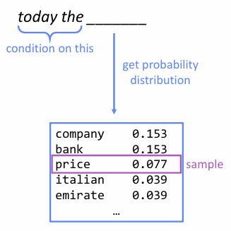
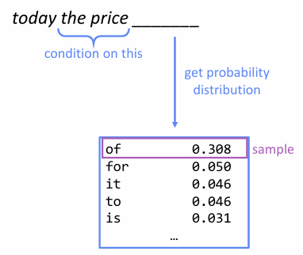
Generate text with n-gram LM
Sample해온 단어를 포함하는 새로운 n-gram으로 다음 단어를 예측
MFCC 특징 생성
사실 가장 그럴듯한 company, bank의 확률은 4/26 정도..
Sparsity problem : prob dist에서 granularity prob이 크지 않음

Slide 13
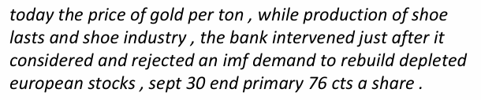
Generate text with n-gram LM
꽤 문법적인 결과물을 얻을 수 있음
하지만 세 단어만 고려하며 문장을 생성하므로 문맥이 맞지 않음
N을 키우면 모델 사이즈도 같이 커짐
-> Neural Language Model
MFCC 특징 생성

Slide 14
Recurrent Neural Language Networks
(RNN)

Slide 15

Neural Language Model
Language Modeling Task :
Window-based neural model
-> a fixed-window neural Language Model
window size = 4
MFCC 특징 생성

Slide 16
Neural Language Model
Language Modeling Task :
Window-based neural model
-> a fixed-window neural Language Model
MFCC 특징 생성

Slide 17
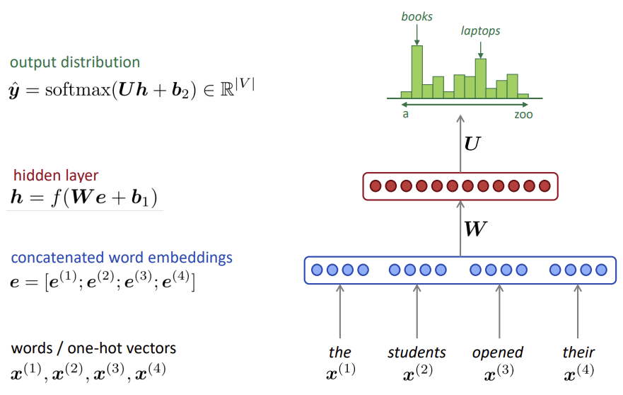
A fixed-window neural Language Model
Y_hat : length of V
-> V의 모든 서로 다른 단어들의 prob dist
Linear layer -> nonlinear function f
Word embedding lookup matrix
Word vectors
MFCC 특징 생성

Slide 18
A fixed-window neural Language Model
Improvements over n-gram LM :
Sparsity problem 해결
N-gram count를 위한 저장공간 필요 없음
Remaining Problems :
Window size를 키우면 Weight matrix W를 크게 만듦 (e와 product)
Window를 키워도 잃어버리는 문맥이 존재함
-> Window가 절대 ‘충분히 클‘ 수 없음
x^(1), x^(2)가 완전히 다른 가중치 W와 곱해짐
-> Input의 처리에서 symmetry를 잃음
-> 어떤 길이의 input이든 처리할 수 있는 neural architecture 필요
MFCC 특징 생성

Slide 19
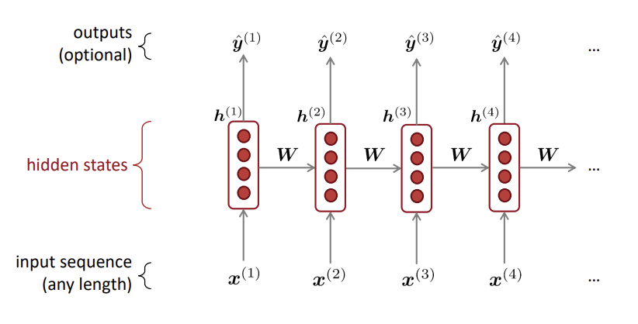
Recurrent Neural Language Networks (RNN)
각 h(t)의 계산에
이전 h(t)와 해당 step의 input을 이용
(recurrency, sequential)
MFCC 특징 생성
매 step마다 같은 W를 적용 -> any length input이 가능

Slide 20
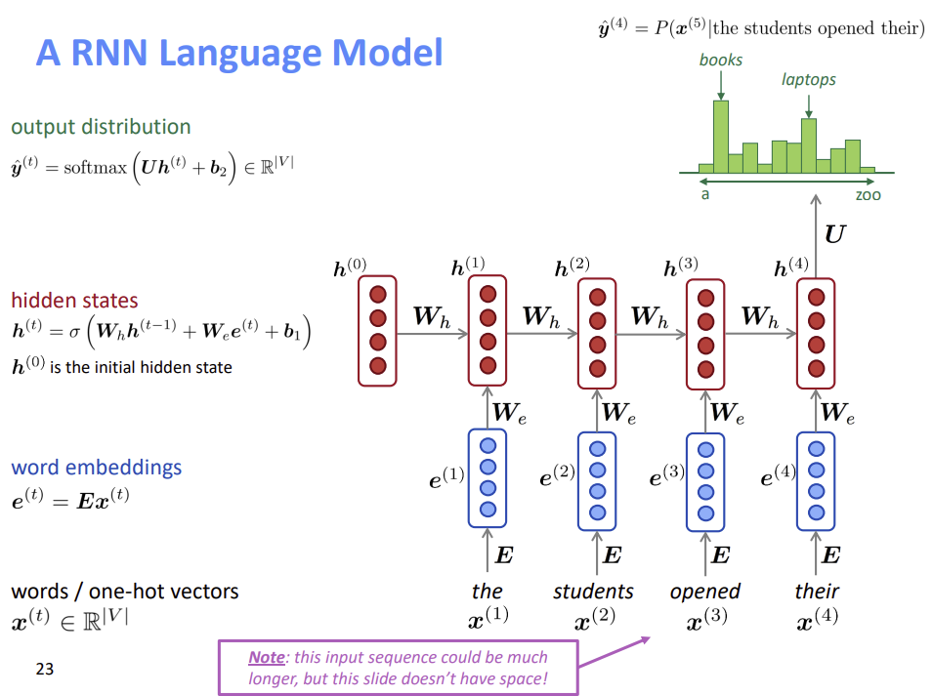
Initial Hidden State :
1. network의 parameter로 초기화
2. Zero vector
Hidden states의 수 = input의 수
MFCC 특징 생성

Slide 21
Recurrent Neural Language Networks (RNN)
Advantages :
Any length input을 받을 수 있음 (model size를 키우지 않음)
한 step에서의 계산에 이전 여러 steps를 이용
매 step에 같은 가중치 적용 -> input의 처리에 symmetry 확보
Remaining Problems :
재귀 연산 -> 느림
이전의 여러 step에 접근하는 것이 어려울 수 있음
MFCC 특징 생성

Slide 22
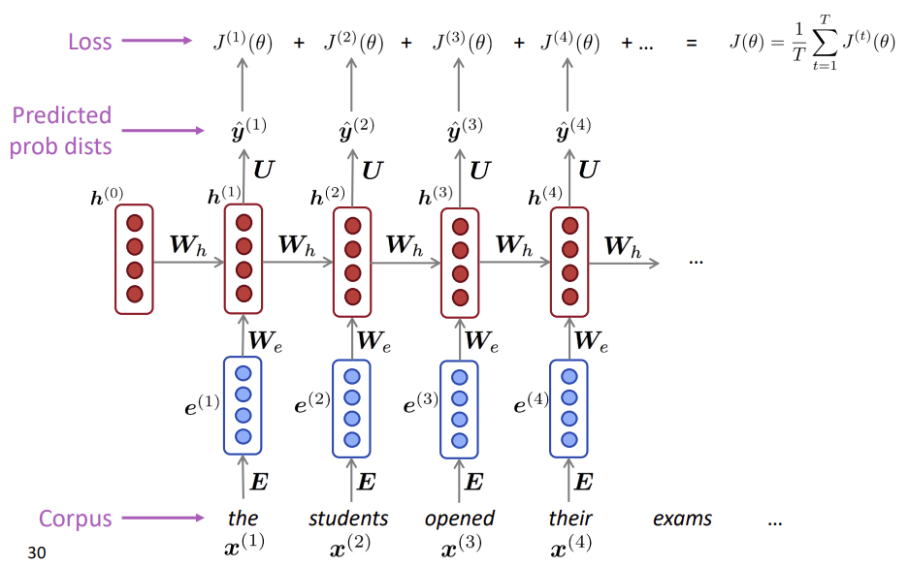
Training a RNN Language Model
Negative log prob of ‘students’
of ‘opened’
of ‘their’
of ‘exams’
각 step마다 prob dist
y_hat을 계산
MFCC 특징 생성

Slide 23
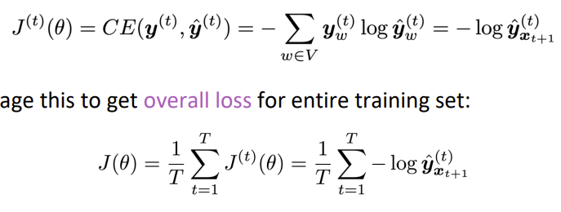
Recurrent Neural Language Networks (RNN)
모든 step마다 y_hat^(t)를 계산
Step t에서의 loss func = y_hat^(t)와 y^(t) 사이의 cross-entropy
전체 training set에 대한 overall loss -> average
-> 전체 corpus에서 loss와 gradients를 계산하는 건 너무 expensive
-> SGD : 문장의 batch에서 loss J(theta)를 계산하여
gradients를 계산하고 가중치를 update
MFCC 특징 생성

Slide 24
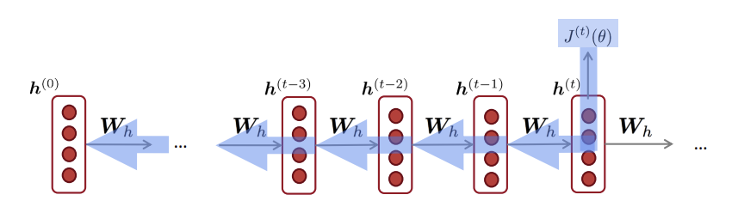
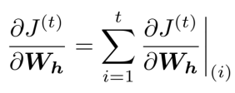
Backpropagation for RNNs
The derivatice of J^(t)(theta)
wrt the repeated weighted matrix W_h
각 step에서의 gradient의 합
(chain rule)
=> Backpropagation through time

Slide 25
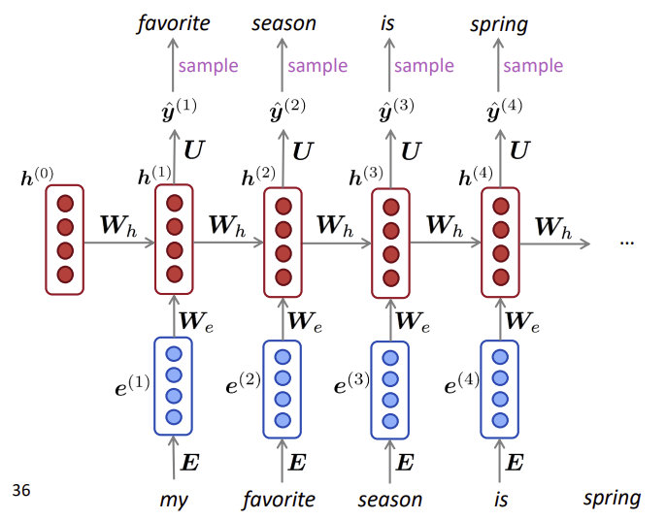
Generating text with a RNN Language Model
Sampling을 반복하여 텍스트를 생성
(sampled output은 다음 step의 input)

Slide 26
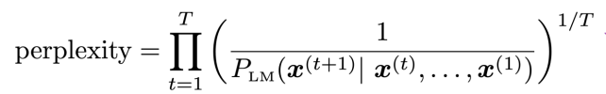
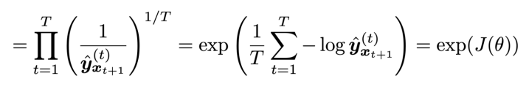
Evaluating Language Model
Perplexity : standard evaluation metric for LMs
단어의 수(= T)로 normalized
Corpus의 Inverse probability
Cross-entropy loss
J(theta)를 minimize하기 위해 모델을 훈련시키면
자동으로 perplexity도 optimized
Prob ↑ -> perplexity ↓ => lower perplexity is better

Slide 27
The Usages of RNN
Tagging : part-of-speech tagging, named entity recognition
Sentence classification : sentiment classification
Encoder module : question answering, machine translation, etc
Generate text : speech recognition, machine translation, summarization
A note on terminology
지금까지 배운 것은 “vanilla RNN”
+ GRU, LSTM, multi-laye RNNS

Slide 28
감사합니다.

